Slide 1

Signalprozessortechnik Projektarbeit – „Hall“
Hall Software für das EZ-Kit BF533
Florian Grützmacher,
Simeon Wiedenmann

Slide 2
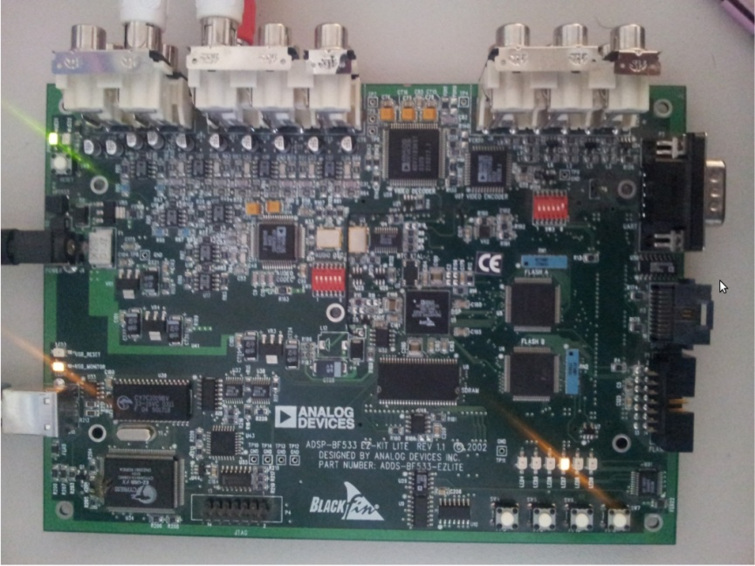
Gliederung
Aufgabenstellung
Versuchsaufbau
Das Prinzip digitaler Signalverarbeitung
Was ist Hall
Implementierung
Demo
EZ-KIT BF533
Evaluation Board – Analog Devices
Quelle: selfmade

Slide 3
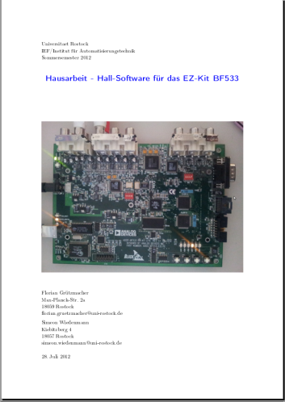
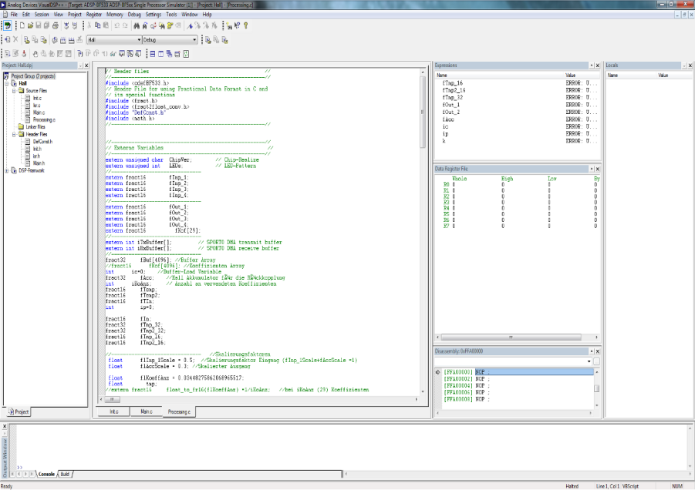
Aufgabenstellung
Hall-Software für das EZ-Kit BF533:
Software zur erzeugung künstlichen Halls erstellen
analoges Eingangssignal mit künstlichem Hall versehen
analoge Ausgangssignal ausgeben
Quelle: selfmade
Hausarbeit zur Projektarbeit erstellen
Präsentation des Projektes
Quelle: selfmade

Slide 4
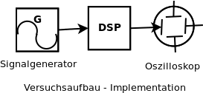
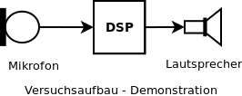
Versuchsaufbau
Implementierung:
Signalgenerator erzeugt gewähltes Eingangssignal
digitale Signalverarbeitung im DSP
analoges Ausgangssignal im Oszilloskop darstellbar
Quelle: selfmade
Demonstration:
analoges Eingangssignal vom Mikrophon
mit künstlichem Hall versehen
als analoges Ausgangssignal durch Lautsprecher ausgegeben
Quelle: selfmade

Slide 5

Das Prinzip digitaler Signalverarbeitung
Quelle: Versuchsanleitung „Digitale Filter“
analoges Eingangssignal x(t)
Bandbegrenzung durch analogen Tiefpass
Sample & Hold Glied
Analog-Digitalwandler
digitales Signal wird manipuliert
Digital-Analogwandler
analoger Tiefpass glättet Ausgangssignal y(t)

Slide 6
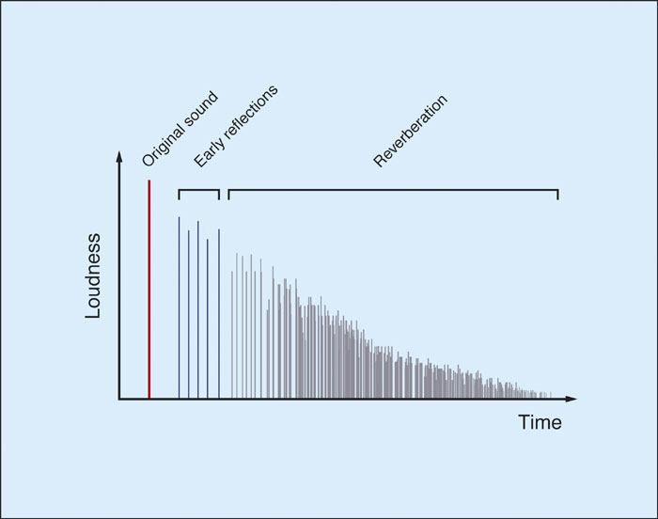
Was ist Hall
kontinuierliche Reflexionen einer Schallwelle
unterschiedliche Laufzeiten der reflektierten Schallwellen
Überlagerung mehrerer, unterschiedlich stark gedämpfter Schallwellen
Unterteilung in
frühe Reflexionen
diffuser Nachhall
Dämpfung durch Wärmeverlust
Luftreibung
Reflektionen
Quelle: http://feedingthepuppy.typepad.com

Slide 7


Implementierung
benutzte Software:
VisualDSP++ 5.0
verteilte Versionsverwaltung mittels GIT
GitHub – Webbasierter Hosting-Dienst für Software-Entwicklungsprojekte
Quelle: http://git-scm.com
Quelle: http://gregrickaby.com

Slide 8
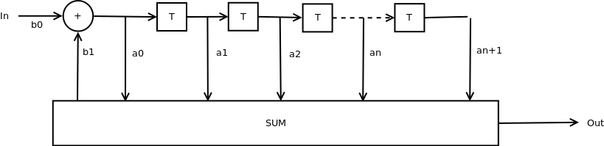
Implementierung
künstlicher Hall durch Infinite-Impulse-Response Filterstruktur
Buffer mit 4096 Werten im fractional-32 Format
Akkumulator im fractional-32 Format
Rückkopplung des Akkumulators auf neuen Buffer-Wert, versehen mit faktor 0.25
Neuer Buffer Wert aus dem AD-Wandler, versehen mit faktor 0.5
Akkumulator wird an den DA-Wandler übergeben
Quelle: selfmade

Slide 9
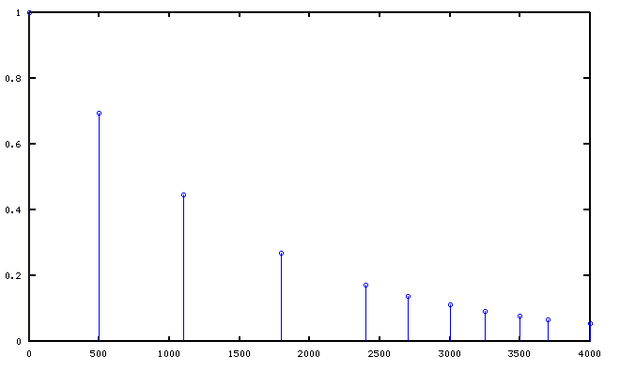
Implementierung
Akkumulator wird mit 11 Abgriffen vom Buffer geladen
Koeffizienten für Abgriffe wurden mittels Exponentialfunktion berechnet
k - koeffizient
i - Index des Abgriffes
Quelle: selfmade

Slide 10
Implementierung
Buffer als Ringspeicher mit laufendem Index
Abgriff vom Buffer relativ zu neuestem Wert
Ringspeicher mit 4096 Werten
→ inkrementierung des Index und AND mit 0x0fff
Dezimal: 4095 Binär: 0000 1111 1111 1111
Koeffizienten für neuen Wert und Rückkopplung als 2er Potenz, daher reicht Schieben

Slide 11
Quellen
Vorlesungsskript Signalprozessortechnik, SS2012
Versuchsanleitung Nr. 2 „Digitale Filter“, Praktikum zur Veranstaltung „Digi-tale Signalverarbeitung“ Institut für Nachrichtentechnik, Universität Rostock
http://feedingthepuppy.typepad.com/.a/6a00e550f4976688340147e05708ca970b-800wi
http://git-scm.com/downloads/logos
http://gregrickaby.com/2012/03/how-to-use-github.html

Slide 12
DEMO

Slide 13

GitHub

